Slide 1
网络设备配置项目教程（华为版）
（微课版）（第3版）

Slide 2
名校名师精品系列教材
——项目6
配置动态路由

Slide 3
CONTENTS
CONTENTS
6.1
项目导入
6.2
职业能力目标和要求
6.3
相关知识
6.4
项目设计与准备
6.5
项目实施
6.6
项目验收
6.7
项目小结

Slide 4
CONTENTS
CONTENTS
了解路由协议与可路由协议的含义。
了解路由协议的特点。
掌握动态路由协议的分类。
掌握管理距离、度量值和收敛时间的含义。
了解RIP协议与OSPF协议的原理。
掌握RIP路由的配置、删除的方法。
掌握OSPF路由的配置、删除的方法。
掌握多路由协议配置的方法。
了解VRRP技术的应用。

Slide 5
6.1 项目导入
由于AAA公司总部的VLAN太多，若全部采用静态路由则不太合适，因为这需要对每一条路由条目进行配置，过程烦琐，且静态路由不能适应拓扑结构经常变化的网络环境。
动态路由正好弥补了静态路由的缺陷，适应规模大、拓扑有变化的复杂网络环境。动态路由的维护量小，自适应性非常强。若不同网段采用不同的路由技术，亦可通过路由重引入技术实现网络的互联。在这里，我们为公司总部配置动态OSPF路由使网络结构达到最优化。

Slide 6
6.2 职业能力目标和要求
一、职业能力目标
了解路由协议与可路由协议的含义。
了解路由协议的特点。
掌握动态路由协议的分类。
掌握管理距离、度量值和收敛时间的含义。
了解RIP协议与OSPF协议的原理。
掌握RIP路由的配置、删除的方法。
掌握OSPF路由的配置、删除的方法。
掌握多路由协议配置的方法。
了解VRRP技术的应用。

Slide 7
6.2 职业能力目标和要求
二、重点、难点
教学重点 ：
1、OSPF路由的配置、删除
2、RIP路由的配置、删除
3、多路由协议配置
教学难点 ：
1、OSPF路由的配置、删除
2、多路由协议配置

Slide 8
6.3 相关知识
路由协议概述
1.路由协议与可路由协议
（1）路由协议
路由协议（Routing Protocol）是用来计算、维护路由信息的协议，起到一个地图导航，负责找路的作用，通常工作在网络层与传输层。路由协议通常采用一定的算法产生路由，并用一定的方法确定路由的有效性，从而维护路由。常用路由协议包括RIP、IGRP、EIGRP和OSPF等。

Slide 9
6.3 相关知识
路由协议概述
1.路由协议与可路由协议
（2）可路由协议
可路由协议（Routed Protocol）又称为被路由协议，指以寻址方案为基础，为分组从一个主机发送到另一个主机提供充分的第三层地址信息的任何网络协议，比如TCP/IP协议栈中的IP协议、Nover IPX/SPX协议栈的IPX协议等。可路由协议通常工作在OSI模型的网络层，定义了数据包内各字段的格式和用途，其中包括网络地址。路由器可根据数据包内的网络地址对数据包进行转发。

Slide 10
6.3 相关知识
路由协议概述
2.路由协议的特点
使用路由协议后，各路由器间会通过相互连接的网络，动态地相互交换所知道的路由信息。通过这种机制，网络上的路由器会知道网络中其他网段的信息，动态地生成、维护相应的路由表。如果存在到目标网络有多条路径，而且其中的一个路由器由于故障无法工作时，到远程网络的路由可以自动重新配置。

Slide 11
6.3 相关知识
路由协议概述
3.动态路由协议的分类
按不同的分类标准，动态路由协议可划分成不同的类别。
（1）按自治系统分
自治系统（Autonomous System，AS）是指一组通过统一的路由政策或路由协议互相交换路由信息的网络。
根据是否在一个自治系统AS内部使用，动态路由协议分为内部网关协议（IGP）和外部网关协议（EGP），如图6-2所示。

Slide 12
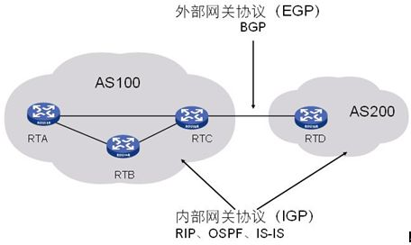
6.3 相关知识
路由协议概述
图6-2 IGP与EGP

Slide 13
6.3 相关知识
路由协议概述
①内部网关协议（IGP）
内部网关协议是自治域内部采用的路由选择协议，常用的有RIP、OSPF、EIGRP、IS-IS等。
②外部网关协议（EGP）
外部网关协议用于多个自治域之间的路由选择，常用的是BGP和BGP-4。
（2）按路由算法分
按路由算法的不同，动态路由协议可分为距离向量算法协议、链路状态算法协议和混合型算法协议。

Slide 14
6.3 相关知识
路由协议概述
（3）按子网学习分
按是否具有子网学习功能，动态路由协议可分为有类路由协议和无类路由协议。
①有类路由协议
有类路由协议包括RIPv1、IGRP等。
②无类路由协议
无类路由协议包括RIPv2、OSPF、EIGRP等。

Slide 15
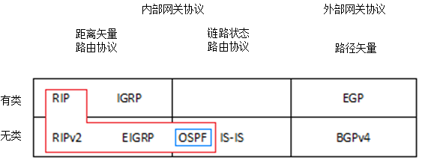
6.3 相关知识
路由协议概述
（4）动态路由协议归纳
动态路由协议归纳如图6-3所示。
图6-3 动态路由协议归纳

Slide 16
6.3 相关知识
路由协议概述
4.管理距离和度量值
管理距离（AD）是用来衡量接收来自相邻路由器上路由选择信息的可信度的，也叫路由优先级。每一种路由协议按可靠性从高到低，依次分配一个信任等级，这个信任等级就叫管理距离。管理距离是一种优先级度量，对于两种不同的路由协议到一个目的地的路由信息，路由器首先根据管理距离决定相信哪一个协议。AD值越低，则它的优先级越高。一个管理距离是一个从0～255的整数值，0是最可信赖的，而255则意味着不会有业务量通过这个路由。表6-1给出了路由器用来判断到远程网络使用什么路由的默认管理距离。

Slide 17
6.3 相关知识
路由协议概述
表6-1 默认的管理距离
路由源 | 默认AD
直连路由 | 0
静态路由 | 1
EIGRP | 90
IGRP | 100
OSPF | 110
RIP | 120

Slide 18
6.3 相关知识
路由协议概述
4.管理距离和度量值
度量值常被叫做路由花费（metric）：是路由算法用以确定到达目的地的最佳路径的计量标准。
度量是通过优先权评价路由的一种手段，度量越低，路径越短。度量指明了路径的优先级，管理距离则指明了发现路由方式的优先级。
路由表中显示的路由均为最优路由，即管理距离和度量值都最小。如果一台路由器接收到两个对同一远程网络的更新内容，路由器首先要检查的是AD。如果一个被通告的路由比另一个具有较低的AD值，则那个带有较低AD值的路由将会被放置在路由表中。
如果两个被通告的到同一网络的路由具有相同的AD值，则路由协议的度量值将被用做寻找到达远程网络最佳路径的依据。被通告的带有最低度量值的路由将被放置在路由表中。

Slide 19
6.3 相关知识
路由协议概述
然而，如果两个被通告的路由具有相同的AD及相同的度量值，那么路由选择协议将会把这两条路由都安装在路由表中。
5.收敛时间（convergence time)
无论使用何种类型的路由选择算法，互连网络上的所有路由器都需要时间以更新它们在路由选择表中的改动，这个过程叫做收敛，也称为聚合。从网络拓扑发生变化到网络中所有路由器都知道这个表化的时间就叫收敛时间。

Slide 20
6.3 相关知识
RIP协议
1）RIP协议概述
RIP（Routing Information Protocols，路由信息协议）是使用最广泛的距离向量协议，是一种较为简单的内部网关协议，主要用于规模较小的网络中，比如校园网以及结构较简单的地是区性网络,RIP协议处于UDP协议的上层，通过UDP报文进行路由信息的交换，使用的端口号是520。RIP最大的特点是，无论实现原理还是配置方法，都非常简单。
（1）度量方法
RIP使用跳数来衡量到达目的网络的距离。
（2）路由更新
RIP中路由的更新是通过定时广播实现的。

Slide 21
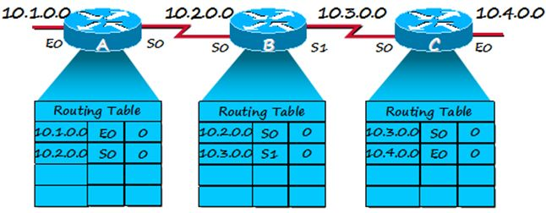
6.3 相关知识
RIP协议
缺省情况下，路由器每隔30秒向与它相连的网络广播自己的路由表，接到广播的路由器将收到的信息添加至自身的路由表中。每个路由器都如此广播，最终网络上所有的路由器都会得知全部的路由信息。下面以图示形式给出了A、B、C三台相连路由器从RIP启动到路由收敛过程的路由信息表。
①RIP启动前各路由器的路由表
图6-4 RIP路由表（1）

Slide 22
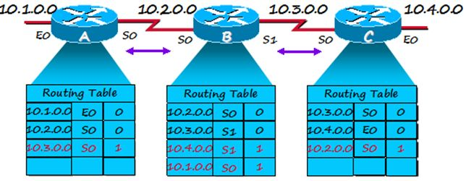
6.3 相关知识
RIP协议
②第一个更新周期后各路由器的路由表
图6-5 RIP路由表（2）

Slide 23
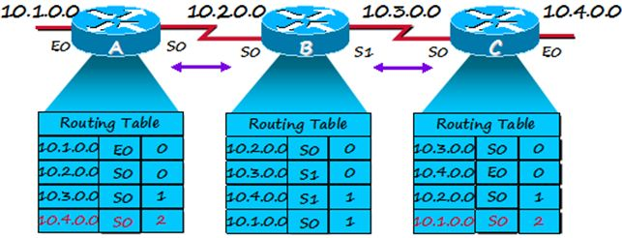
6.3 相关知识
RIP协议
③第二个更新周期后（此时已收敛）各路由器的路由表
图6-6 RIP路由表（3）

Slide 24
6.3 相关知识
RIP协议
（3）路由环路
在图6-6中，所有路由器都具有正确一致的路由表，网络是收敛的。若此时10.4.0.0网段发生故障（见图6-7），直连路由器C最先收到故障信息，C把网络10.4.0.0从路由表中删除，并等待更新周期到来后发送路由更新给相邻路由器。假若此时B路由器先到达更新周期，C接收到B发出的更新后，发现路由更新中有路由项10.4.0.0，而自己路由表中没有，就把这条路由项增加到路由表中，并修改其接口为S0，跳数为2。这样，C的路由表中就记录了一条错误的路由。此时B认为可以通过C去往网络10.4.0.0，C认为可以通过B去往网络10.4.0.0，就形成了环路。

Slide 25
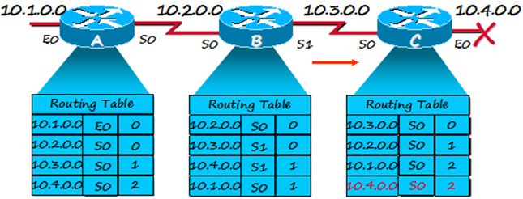
6.3 相关知识
RIP协议
图6-7 RIP路由表（4）

Slide 26
6.3 相关知识
RIP协议
如果网络上有路由循环，信息就会循环传递，永远不能到达目的地。为了避免这个问题，RIP等距离向量算法采用了水平分割、毒性逆转、抑制计时、触发更新和最大跳数（终极武器）等机制。
水平分割（split horizon）。水平分割保证路由器记住每一条路由信息的来源，并且不在收到这条信息的端口上再次发送它。这是保证不产生路由循环的最基本措施。
毒性逆转（poison reverse）。当一条路径信息变为无效之后，路由器主动把路由表中发生故障的路由项以度量值无穷大（16）的形式通告给RIP邻居，以使邻居能够及时得知网络发生故障。

Slide 27
6.3 相关知识
RIP协议
抑制计时（holddown timer）。一条路由信息无效之后，此时该路由的度量值被记为无穷大（16），该路由器进入抑制状态。在抑制状态下，只有来自同一邻居且度量值小于无穷大（16）的路由更新才会被路由器接收，取代不可达路由。
触发更新（trigger update）。当路由表发生变化时，更新报文立即广播给相邻的所有路由器，而不是等待30秒的更新周期。这样，网络拓扑的变化会最快地在网络上传播开，减少了路由循环产生的可能性。

Slide 28
6.3 相关知识
RIP协议
（4）RIP的两个版本
RIP包括两个版本：RIPv1和RIPv2。RIPv1是有类别路由协议，协议报文中不携带掩码信息，不支持VLSM（Variable Length Subnet Mask，可变长子网掩码），RIPv1只支持以广播方式发布协议报文。RIPv2支持以组播方式更新协议报文，支持VLSM，同时RIPv2支持明文认证和MD5密文认证。

Slide 29
6.3 相关知识
RIP协议
2.RIP基本配置
（1）指定使用RIP协议。
命令格式：
[Huawei]rip
（2）指定RIP协议版本。
命令格式：
[Huawei-rip-1]version [1/2]
例如：[Huawei-rip-1]version 2 //启用RIPV2协议

Slide 30
6.3 相关知识
RIP协议
（3）指定与路由器直接相连的网络。
功能:路由器上任何符合 network 命令中的网络地址的接口都将启用，可发送和接收 RIP数据包。此网络（或子网）将被包括在RIP 路由更新中。
命令格式：
其中network-address是与路由器直接相连的网络号。
例如：声明与路由器直接相连的网络172.16.16.0/24
[Huawei-rip-1]network 172.16.16.0

Slide 31
6.3 相关知识
RIP协议
（4）删除路由器所有的RIP协议路由。
命令格式：
[Huawei]undo rip 1
（5）关闭路由自动汇聚。
命令格式：
[Huawei-rip-1]#undo summary
（6）打开路由自动汇聚。
[Huawei-rip-1]#summary always
（7）查看RIP版本和路由汇聚信息。
[Huawei]display rip

Slide 32
6.3 相关知识
RIP协议
（3）指定与路由器直接相连的网络。
功能:路由器上任何符合 network 命令中的网络地址的接口都将启用，可发送和接收 RIP数据包。此网络（或子网）将被包括在RIP 路由更新中。
命令格式：
其中network-address是与路由器直接相连的网络号。
例如：声明与路由器直接相连的网络172.16.16.0/24
[Huawei-rip-1]network 172.16.16.0

Slide 33
水平分割&毒性逆转
6.3 相关知识
RTB
RTA
RTD
10.0.0.0/8
G0/0/0
RTC
[RTC]interface GigabitEthernet 0/0/0
[RTC-GigabitEthernet0/0/0]rip split-horizon
[RTC-GigabitEthernet0/0/0]rip poison-reverse
两个特性同时配置后，只有rip poison-reverse会生效。
缺省情况下，每个接口都启用了rip split-horizon命令（NBMA网络除外）以防止路由环路。
Notes:
水平分割和毒性反转都是基于每个接口来配置的。缺省情况下，每个接口都启用了rip split-horizon命令（NBMA网络除外）以防止路由环路。华为ARG3系列路由器不支持同时配置水平分割和毒性反转，因此当一个接口上同时配置了水平分割和毒性反转时，只有毒性反转生效。

Slide 34
配置验证
6.3 相关知识
[RTC] display rip 1 interface GigabitEthernet0/0/0 verbose
GigabitEthernet0/0/0(192.168.1.2)
State : UP MTU : 500
Metricin : 2
Metricout : 1
Input : Enabled Output : Enabled
Protocol : RIPv2 Multicast
Send version : RIPv2 Multicast Packets
Receive version : RIPv2 Multicast and Broadcast Packets
Poison-reverse : Enabled
Split-Horizon : Enabled
Authentication type : None
Replay Protection : Disabled
虽然两者都显示“Enabled”，但只有“Poison-reverse”生效。
Notes:
命令display rip <process_id> interface <interface> verbose用来确认路由器接口的RIP配置。命令回显中会显示相关RIP参数，包括RIP版本以及接口上是否应用了水平分割和毒性反转。此例中显示RTC的GigabitEthernet0/0/0接口配置了RIPv2，metricin为2，还启用了水平分割和毒性反转的功能。

Slide 35
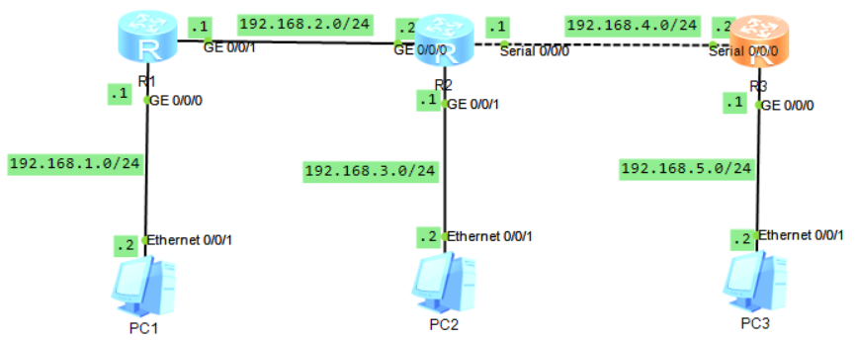
6.3 相关知识
RIP协议
3.RIP配置实例
例1：按图6-8所示拓扑图搭建网络，并在各路由器上配置RIP动态路由协议，实现PC0、PC1以及PC2相互通信。
图6-8 RIP配置拓扑图（1）

Slide 36
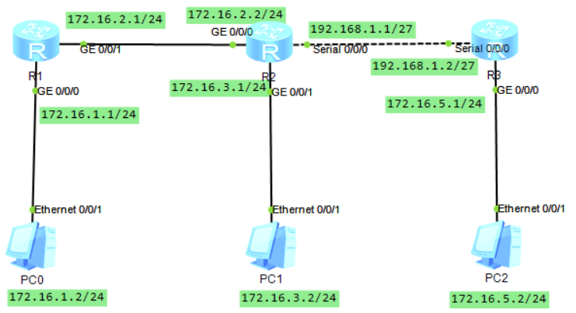
6.3 相关知识
RIP协议
3.RIP配置实例
例2：按图6-9所示拓扑图搭建网络，并在各路由器上配置RIPv2动态路由协议，实现PC0、PC1以及PC2相互通信。分别查看取消路由汇聚功能前后各路由器的路由表。
图6-9 RIP配置拓扑图（2）

Slide 37
6.3 相关知识
OSPF协议
1．OSPF协议概述
OSPF协议全称为开放式最短路径优先（Open Shortest-Path First）协议，是一种典型的链路状态（Link-state）路由协议，使用Dijkstra的最短路径优先算法计算和选择路由。这类路由协议关心网络中链路或接口的状态（UP、DOWN、IP地址、掩码、带宽、利用率和时延等）。OSPF在有组播发送能力的链路层上以组播地址发送协议包，它直接封装在IP包中，协议号89。
OSPF比RIP具有更大的扩展性、快速收敛性和安全可靠性，但其算法复杂，耗费更多的路由器内存和处理能力，因此只适合于中小型网络构建。

Slide 38
6.3 相关知识
OSPF协议
2．OSPF网络类型
根据路由器所连接的物理网络不同，OSPF将网络划分为四种类型：点到点型（Point to Point，如图6-10（a)所示）、点到多点型（Point to MultiPoint，如图6-10(b)所示）、广播多路访问型（Broadcast MultiAccess如图6-11(a)所示）、非广播多路访问型（None Broadcast MultiAccess，NBMA，如图6-11(b)所示）。
Point-to-Point型网络如PPP、HDLC。广播多路访问型网络如Ethernet、Token Ring、FDDI。NBMA型网络如Frame Relay、X.25.SMDS。

Slide 39
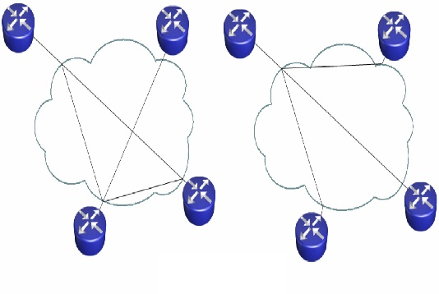
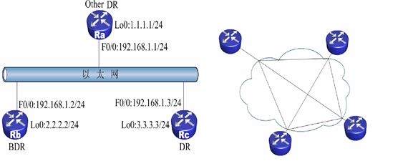
6.3 相关知识
OSPF协议
(a) （b)
图6-10 点到点型与点到多点型
(a) （b)
图6-11 广播多路访问型与非广播多路访问型

Slide 40
6.3 相关知识
OSPF协议
3．OSPF协议工作过程
1）寻找邻居
OSPF路由器周期性地从其启动OSPF协议的每一个接口以组播地址224.0.0.5发送Hello数据包，以寻找邻居。Hello包里携带有一些参数，比如始发路由器的Router ID（路由器ID）、始发路由器接口的区域ID（Area ID）和路由优先级等。
当两台路由器共享一条公共数据链路，并且相互成功协商它们各自Hello包中所指定的某些参数时，它们就能成为邻居

Slide 41
6.3 相关知识
OSPF协议
3．OSPF协议工作过程
1）寻找邻居
OSPF路由器周期性地从其启动OSPF协议的每一个接口以组播地址224.0.0.5发送Hello数据包，以寻找邻居。Hello包里携带有一些参数，比如始发路由器的Router ID（路由器ID）、始发路由器接口的区域ID（Area ID）和路由优先级等。
当两台路由器共享一条公共数据链路，并且相互成功协商它们各自Hello包中所指定的某些参数时，它们就能成为邻居。

Slide 42
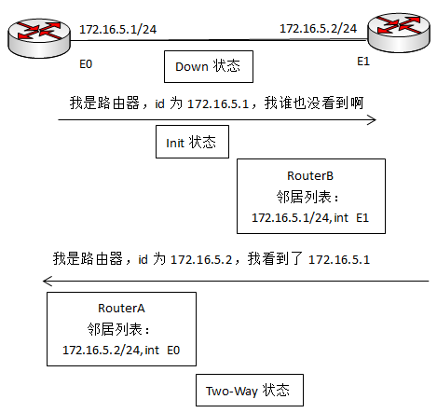
6.3 相关知识
OSPF协议
图6-12 OSPF协议邻居建立过程

Slide 43
6.3 相关知识
OSPF协议
路由器通过记录彼此的邻居状态来确认是否与对方建立了邻接关系。两台路由器刚连接到一起时，处于Down状态，当一端接收到Hello包时，处于Init状态，只有在相互成功协商Hello包中所指定的某些参数后，才将该路由器确定为邻居，将其状态修改为2-way状态。OSPF协议邻居建立过程，如图6-12所示。
（2）建立邻接关系
在多路访问网络上可能存在多个路由器（如图6-13（a)所示），为了避免路由器之间建立完全相邻关系,如图6-13(b)所示而引起的大量开销，OSPF要求在区域中选举一个DR（Designated Router,指定路由器），DR选举完成后，其他路由器都只与DR建立相邻关系,如图6-13(C)所示。

Slide 44
6.3 相关知识
OSPF协议
路由器通过记录彼此的邻居状态来确认是否与对方建立了邻接关系。两台路由器刚连接到一起时，处于Down状态，当一端接收到Hello包时，处于Init状态，只有在相互成功协商Hello包中所指定的某些参数后，才将该路由器确定为邻居，将其状态修改为2-way状态。OSPF协议邻居建立过程，如图6-12所示。
（2）建立邻接关系
在多路访问网络上可能存在多个路由器（如图6-13（a)所示），为了避免路由器之间建立完全相邻关系,如图6-13(b)所示而引起的大量开销，OSPF要求在区域中选举一个DR（Designated Router,指定路由器），DR选举完成后，其他路由器都只与DR建立相邻关系,如图6-13(C)所示。

Slide 45
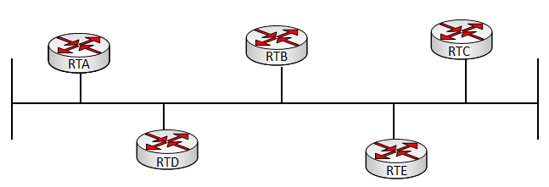
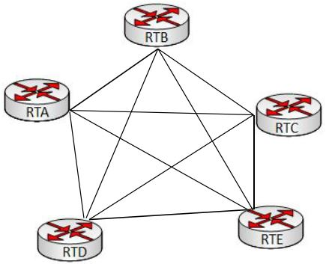
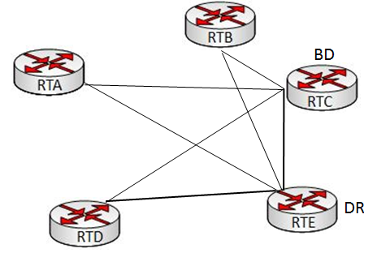
6.3 相关知识
OSPF协议
（a）网络拓扑结构
（b）没有选举DR时的邻接关系
（c）选举DR后的邻接关系
图6-13 DR选举前后邻接关系的对照

Slide 46
6.3 相关知识
OSPF协议
DR负责收集所有的链路状态信息，并发布给其他路由器。DR一旦当选，除非路由器故障，否则不会更换；即便新加入一台优先级比DR高的路由器，也不更换。选举DR的同时也选举出一个BDR（Backup Designated Router,备份指定路由器），在DR失效的时候，BDR担负起DR的职责。点对点型网络不需要DR，因为只存在两个节点，彼此间完全相邻。

Slide 47
6.3 相关知识
OSPF协议
（3）链路状态信息传递
建立邻接关系的OSPF路由器之间通过发布LSA（Link State Advertisement,链路状态通告）来交互链路状态信息。通过获得的LSA，同步OSPF区域内的链路状态信息后，各路由器将形成相同的LSDB（Link State Database,链路状态数据库）,如图6-14所示。

Slide 48
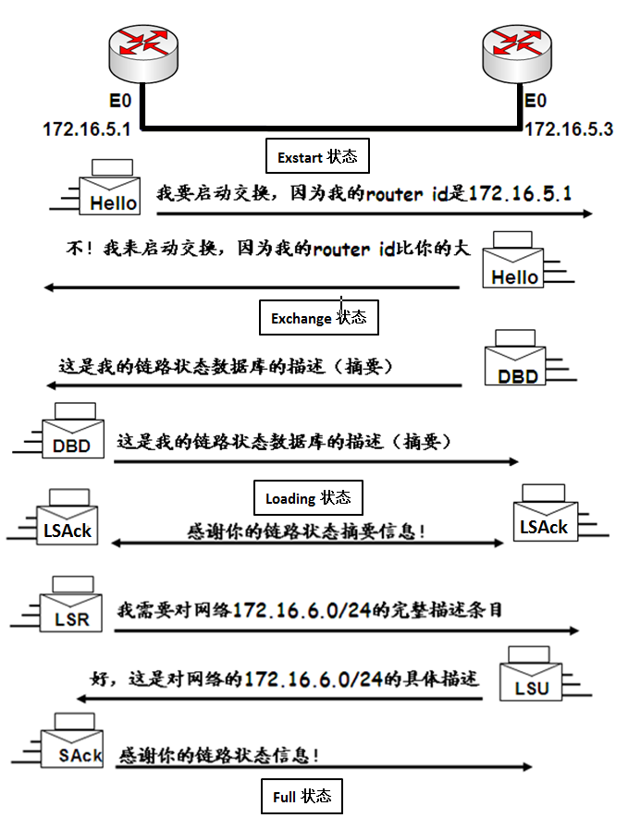
6.3 相关知识
OSPF协议
图6-14 链路状态信息传递

Slide 49
6.3 相关知识
OSPF协议
当双方的链路状态信息交互成功后，邻居状态将变迁为Full状态，这表明邻居路由器之间的链路状态信息已经同步。
当链路状态发生变化时，OSPF通过Flooding过程通告网络上其他路由器。OSPF路由器接收到包含有新信息的链路状态更新报文，将更新自己的链路状态数据库，然后用SPF算法重新计算路由表。在重新计算过程中，路由器继续使用旧路由表，直到SPF完成新的路由表计算。新的链路状态信息将发送给其他路由器。值得注意的是，即使链路状态没有发生改变，OSPF路由信息也会自动更新，默认时间为30分钟。

Slide 50
6.3 相关知识
OSPF协议
（4）路由计算
OSPF路由计算通过以下步骤完成。
①评估一台路由器到另一台路由器所需要的开销（Cost），如图6-15所示。
一条路由的开销是指沿着到达目的网络的路径上所有路由器出接口的开销总和。开销越低，该接口越可能被用于转发数据流量。开销计算公式：10⁸/ 接口带宽。
图6-15 开销表

Slide 51
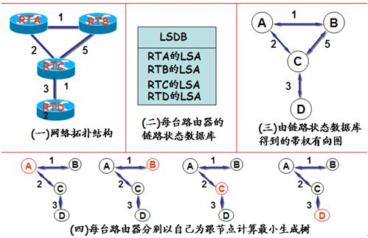
6.3 相关知识
OSPF协议
②同步OSPF区域内每台路由器的LSDB。
③使用SPF计算出路由，如图6-16所示。
图6-16 计算路由

Slide 52
6.3 相关知识
OSPF协议
4．OSPF分区域管理
多区域OSPF如图6-17所示。
当网络规模变大时，LSDB非常庞大，占用大量存储空间；计算最小生成树耗时增加，CPU负担很重；网络拓扑结构经常发生变化，网络经常处于“动荡”之中，以上原因导致OSPF实际上已不能正常工作。
为了减少路由协议通信流量，提高收敛速度，在一个自治系统内可划分出若干个区域，区域内的路由器维护一个相同的链路状态数据库，保存该区域的拓扑结构。每个区域都有一个区域号，当网络中存在多个区域时，必须存在0区域，它是骨干区域，所有其他区域都通过直接或虚链路连接到骨干区域上，不同网络区域的路由器通过主干域学习路由。每个区域根据自己的拓扑结构计算最短路径，这减少了OSPF路由实现的工作量。为了优化操作，各区域所包含路由器不应超过50～70个。

Slide 53
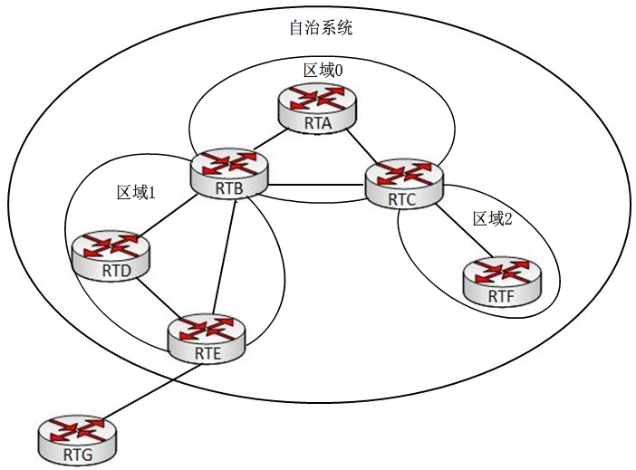
6.3 相关知识
OSPF协议
图6-17 多区域OSPF

Slide 54
6.3 相关知识
OSPF协议
5．OSPF的基本配置
（1）指定使用OSPF协议（进入ospf路由协议模式）。
命令格式：
[Huawei]ospf process-id
其中，process-id为路由进程号，以十进制方式指定，取值范围1-65535。多个OSPF进程可以在同一个路由器上配置，但通常不要这样做，该进程号只在路由器内部起作用，不同路由器可以不同。
[Huawei]ospf 1
说明：其中，1代表的是进程号，如果没有写明进程号，则默认是1。

Slide 55
6.3 相关知识
OSPF协议
（2）创建区域
使用area命令创建区域并进入OSPF区域视图，输入要创建的区域ID。使用骨干区域，即为区域0。
命令格式：
[Huawei-ospf-1]area 0
（3）声明与路由器直接相连的网络。
功能:路由器上任何符合 network 命令中的网络地址的接口都将启用，可发送和接收 OSPF 数据包。此网络（或子网）将被包括在 OSPF 路由更新中。

Slide 56
6.3 相关知识
OSPF协议
命令格式：
[Huawei-ospf-1-area-0.0.0.0] network network- address wildcard
参数说明如下：
network- address：指路由器直连网段的网络号。
wildcard：即掩码反码（通配符），其值为255.255.255.255减去掩码。例如，网段172.16.1.0/30的掩码为：11111111.11111111.11111111.11111100=255.255.255.252，
wildcard的值为255-255.255-255.255-255.255-252=0.0.0.3。

Slide 57
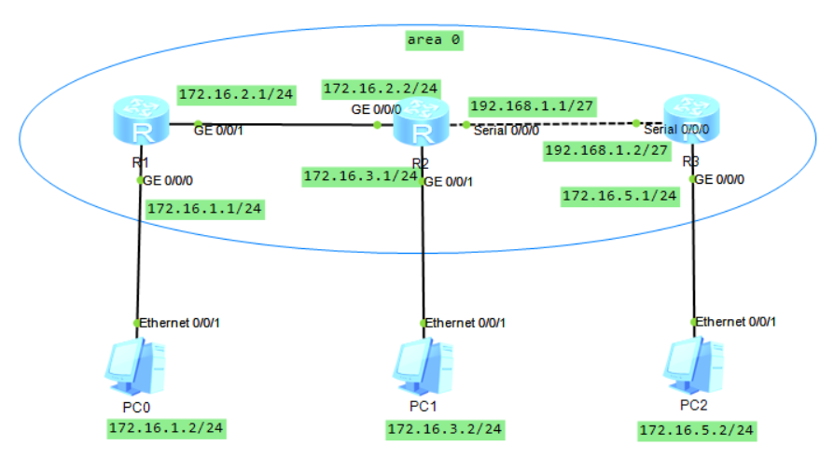
6.3 相关知识
OSPF协议
6．单区域OSPF配置实例
例3按图6-18所示拓扑图搭建网络（R2的S1/0口是DCE端），用OSPF动态路由协议完成网络的配置，实现PC0、PC1以及PC2相互通信。
图6-18 单区域OSPF实验拓扑图

Slide 58
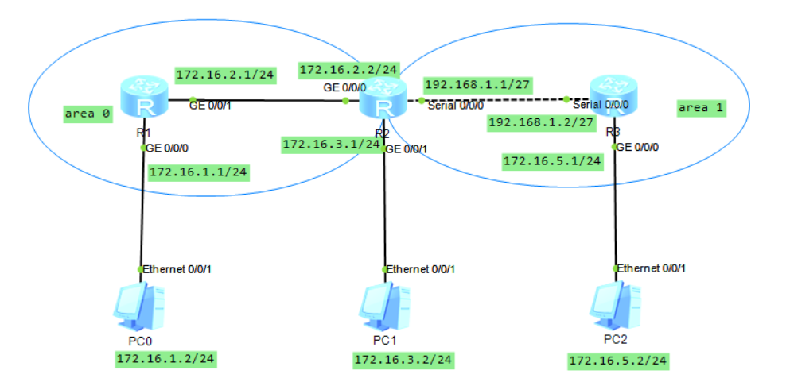
6.3 相关知识
OSPF协议
7．多区域OSPF配置实例
例4：在例2基础上，现要求使用多区域OSPF实现全网互通。其中R1与R2的G0/0/0端口以及G0/0/1端口配置为area 0区域；R2的S0/0/0端口与R3配置为area 1区域。修改后的拓扑结构图如图6-19所示。
图6-19 多区域OSPF实验拓扑图

Slide 59
6.3 相关知识
路由引入
1.路由引入的概念
在实际工作中，我们会遇到使用多个IP路由协议的网络。为了使整个网络正常地工作，必须在多个路由协议之间进行成功的路由再分配，这样不同的路由协议间就可以相互通告路由信息了。这种从一种协议导入到另一种协议或在同一种协议的不同进程之间引入路由的过程称为路由引入，又称重新分配路由或再分布路由。

Slide 60
6.3 相关知识
路由引入
2.静态路由、默认路由重分布到动态路由中
（1）配置RIP发布静态路由、默认路由
命令格式：
[Huawei-rip-1]default-route originate
（2）配置OSPF发布静态路由、默认路由
①RIP协议重分发直连路由
命令格式：
[Huawei-ospf-1]default-route-advertise always

Slide 61
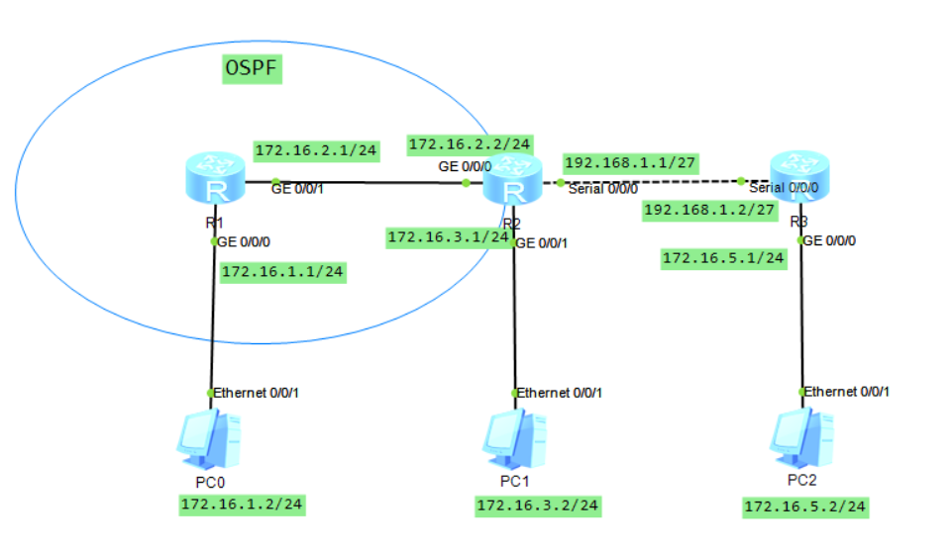
6.3 相关知识
路由引入
例5：在例3中，现要求R1与R2的G0/0/0及G0/0/0端口运行OSPF协议，在R2上配置到网段172.16.5.0/24的静态路由，R3上配置到R2方向的默认静态路由，通过路由重分配实现PC0、PC1、PC2互通。修改后的拓扑结构图如图6-20所示。
图6-20 静态路由重发布到OSPF实验拓扑图

Slide 62
6.3 相关知识
路由引入
3.OSPF与rip的相互引入
多路由协议配置的相关命令见表6-4。
表6-4 多路由协议配置的相关命令
任务 | 命令
重新分配OSPF路由道RIP中 | Import-route rip process-id
重新分配RIP路由到OSPF中 | Import-route ospf process-id
手工配置引入时的开销值 | Import-route ospf/rip process-id cost value

Slide 63
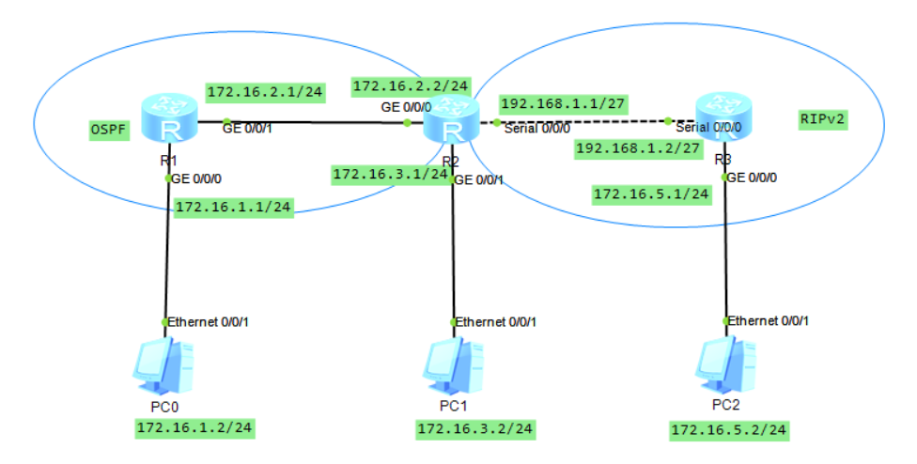
6.3 相关知识
路由引入
例6：在例3中，现要求R1及R2的F0/0端口和F0/1端口运行OSPF协议，R2的S1/0端口以及R3运行RIPv2协议配置网络，实现PC0、PC1以及PC2相互通信。修改后的拓扑结构图如图6-21所示。
图6-21 OSPF与RIP相互引入实验拓扑图

Slide 64
6.4 项目设计与准备
1. 项目设计
分别在S3、R1、R2上配置OSPF动态路由；在R2上进行路由重分配：把静态路由、默认路由引入到动态路由中。
2. 项目准备
方案一：真实设备操作（以组为单位，小组成员协作，共同完成实训）。
华为交换机、配置线、台式机或笔记本电脑。
子项目五的配置结果。
方案二：在模拟软件中操作（以组为单位，成员相互帮助，各自独立完成实训）。
装华为ensp的电脑每人一台。

Slide 65
6.5 项目实施
任务6-1 配置动态路由
1. S3的配置
[S3]ospf
[S3-ospf-1]area 0
[S3-ospf-1-area-0.0.0.0]net 172.16.0.0 0.0.0.3
[S3-ospf-1-area-0.0.0.0]net 10.0.0.0 0.0.0.127
[S3-ospf-1-area-0.0.0.0]net 10.0.0.128 0.0.0.63
[S3-ospf-1-area-0.0.0.0]net 10.0.0.192 0.0.0.31
[S3-ospf-1-area-0.0.0.0]net 10.0.0.224 0.0.0.15
[S3-ospf-1-area-0.0.0.0]net 10.0.0.240 0.0.0.15
[S3-ospf-1-area-0.0.0.0]net 192.168.100.0 0.0.0.7
2.R1的配置
[R1]ospf
[R1-ospf-1]area 0
[R1-ospf-1-area-0.0.0.0]net 172.16.0.0 0.0.0.3
[R1-ospf-1-area-0.0.0.0]net 172.16.10.0 0.0.0.3
[R1-ospf-1-area-0.0.0.0]net 172.16.1.0 0.0.0.3

Slide 66
6.5 项目实施
任务6-1 配置动态路由
3.RT2的配置
[R2]ospf
[R2-ospf-1]area 0
[R2-ospf-1-area-0.0.0.0]net 172.16.1.0 0.0.0.3
4．查看路由表
操作：
[S3]display ip routing-table
[R1]display ip routing-table
[R2]display ip routing-table
结果：S3、R1的路由表中有到公司总部所有网段的路由信息，但是没有到公司分部网段10.0.1.0/27的路由信息，也没有到合作伙伴10.0.2.0/27的路由信息。
原因：公司总部配置的是动态路由，分部和合作伙伴配置的是静态路由，两种路由没有引入到对方。

Slide 67
6.5 项目实施
任务6-1 配置动态路由
5.测试连通性
（1）在PC1上测试与PC5的连通性。
操作如下：
ping 10.0.1.29
结果：不通。
原因：公司总部配置的是动态路由，分部配置的是静态路由，两种路由没有引入到对方。
（2）在PC1上测试与PC6的连通性。
操作如下：
ping 10.0.2.29
结果：不通。
原因：公司总部配置的是动态路由，合作伙伴配置的是静态路由，两种路由没有引入到对方。

Slide 68
6.5 项目实施
任务6-1 配置动态路由
（3）在PC1上测试与Server的连通性。
操作如下：
ping 172.16.10.2
结果：互通。
原因：公司总部配置的是动态ospf路由，PC1与Server都属于公司总部，有互达路由。
（4）测试PC1与公司外网接入路由器R2的G0/0/0端口的可达性。
操作如下：
ping 172.16.1.2（在PC1上测试）
结果：ping通。

Slide 69
6.5 项目实施
任务6-1 配置动态路由
（5）测试PC1与公司外网接入路由器R2的S1/0/0端口的可达性。
操作如下：
ping 202.0.0.1（在PC1上测试）
结果：ping不通。
原因：R2和R1之间网段是OSPF动态路由，向R4方向是默认路由，无法通信。
（6）测试PC1与公司外网接入路由器R2的G0/0/1端口的可达性
操作如下：
ping 172.16.2.1（在PC1上测试）
结果：ping不通,
原因：R2和R1之间网段是OSPF动态路由，向R3方向是静态路由，无法通信。

Slide 70
6.5 项目实施
任务6-2 重新分配路由
1.在路由器R2上把到公司分部的静态路由引入到ospf
（1）命令代码
[R2]ospf //进入ospf路由协议模式
[R2-ospf-1]default-route-advertise always //把静态路由引入OSPF
（2）验证测试
①测试PC1与PC5的连通性。
操作如下：
ping 10.0.1.1（在PC1上测试）
结果：可以ping通。
原因：把到分部10.0.1.0/27网段的静态路由引入到了动态路由OSPF。

Slide 71
6.5 项目实施
任务6-2 重新分配路由
②测试PC1与公司外网接入路由器RT2的G0/0/1端口的可达性。
操作如下：
ping 172.16.2.1（在PC1上测试）
结果：ping不通。
原因：没有把到网段172.16.2.0/30网段的直连路由引入。
③测试PC1与公司外网接入路由器R2的S1/0/0端口的可达性。
操作如下：
ping 202.0.0.1（在PC1上测试）
结果：ping不通。
原因：没有把朝R4方向的网段路由引入。

Slide 72
6.5 项目实施
任务6-2 重新分配路由
④测试PC1与公司外网接入路由器RT2的G0/0/1端口的可达性。
操作如下：
ping 172.16.2.1（在PC1上测试）
结果：可以ping通。
原因：路由器R2的直连网段172.16.2.0/30已经引入。
⑤测试PC1与公司分部路由器R3的G0/0/1端口的可达性。
操作如下：
ping 172.16.2.2（在PC1上测试）
结果：可以ping通。

Slide 73
6.5 项目实施
任务6-2 重新分配路由
⑥测试PC1与公司外网接入路由器R2的S1/0/0端口的可达性。
操作如下：
ping 202.0.0.1（在PC1上测试）
结果： 可以ping通。
原因是：路由器RT2的直连网段202.0.0.0/29已经引入。
⑦测试PC1与R4的S1/0/0端口的可达性。
操作如下：
ping 202.0.0.6
结果： ping不通。

Slide 74
6.6 项目验收
6.6.1 查看路由表
查看R2的路由表。
操作如下：
<R2>display ip routing-table
Route Flags: R - relay, D - download to fib
------------------------------------------------------------------------------
Routing Tables: Public
Destinations : 17 Routes : 17
Destination/Mask Proto Pre Cost Flags NextHop Interface
0.0.0.0/0 Static 60 0 RD 202.0.0.6 Serial1/0/0
10.0.1.0/27 Static 60 0 RD 172.16.2.2 GigabitEthernet
0/0/1
127.0.0.0/8 Direct 0 0 D 127.0.0.1 InLoopBack0
127.0.0.1/32 Direct 0 0 D 127.0.0.1 InLoopBack0
127.255.255.255/32 Direct 0 0 D 127.0.0.1 InLoopBack0
172.16.0.0/30 OSPF 10 2 D 172.16.1.1 GigabitEthernet0/0/0
172.16.1.0/30 Direct 0 0 D 172.16.1.2 GigabitEthernet0/0/0
172.16.1.2/32 Direct 0 0 D 127.0.0.1 GigabitEthernet0/0/0
172.16.1.3/32 Direct 0 0 D 127.0.0.1 GigabitEthernet0/0/0
172.16.2.0/30 Direct 0 0 D 172.16.2.1 GigabitEthernet0/0/1
172.16.2.1/32 Direct 0 0 D 127.0.0.1 GigabitEthernet0/0/1
172.16.2.3/32 Direct 0 0 D 127.0.0.1 GigabitEthernet0/0/1
202.0.0.0/28 Direct 0 0 D 202.0.0.1 Serial1/0/0
202.0.0.1/32 Direct 0 0 D 127.0.0.1 Serial1/0/0
202.0.0.6/32 Direct 0 0 D 202.0.0.6 Serial1/0/0
202.0.0.15/32 Direct 0 0 D 127.0.0.1 Serial1/0/0
255.255.255.255/32 Direct 0 0 D 127.0.0.1 InLoopBack0

Slide 75
6.6 项目验收
6.6.1 查看路由表
结论：路由器R2中包含到公司总部所有VLAN的路由；包含到分部的静态路由；包含指向公网路由器R4的默认路由。
同理可查看S3、R1、R3、R4、R5的路由表，验收一下路由表中的信息是否正确。

Slide 76
6.6 项目验收
6.6.2 测试连通性
1.测试总部与分部的连通性
在总部任一PC上ping与分部的连通性，这里选用在PC1上测试与PC5的连通性。
操作如下：
ping 10.0.1.1
结果：可以ping通。
结论：总部与分部互通。
2.测试部与合作伙伴的连通性
（1）测试PC6与R4的S1/0/0的连通性。
操作如下：
ping 202.0.0.6
结果： ping不通。

Slide 77
6.6 项目验收
6.6.2 测试连通性
（2）测试PC4与RT2的S1/0/0的连通性。
操作如下：
ping 202.0.0.1（在PC1上测试）
结果： 可以ping通。
结论：分部向合作伙伴方向只能ping通到R2的S1/0/0口。
同理可以测试公司总部向合作伙伴方向只能ping通到R2的S1/0/0口。

Slide 78
6.6 项目验收
6.6.2 测试连通性
3.测试合作伙伴与总部以及分部方向的连通性
（1）测试PC6与R4的S1/0/1的连通性。
操作如下：
ping 202.0.1.1
结果： ping不通。
（2）测试PC6与R5的S1/0/1的连通性。
操作如下：
ping 202.0.1.2
结果： 可以ping通。
结论：合作伙伴与总部以及分部方向只能ping通到R5的S1/0/1口。

Slide 79
6.7 项目小结
路由引入
添加动态路由实训操作中需要注意的事项：
1、OSPF路由中必须有骨干区域
2、为了管理方便，不同路由器的进程号可一致
3、使用多个路由协议的网络，必须在多个路由协议之间进行成功的路由引入，不同的路由协议间才可以相互通告路由信息，使网络互通。
4、要熟记路由引入代码

Slide 80
6.8 知识扩展
1.VRRP概念
虚拟路由冗余协议(Virtual Router Redundancy Protocol，简称VRRP)是由IETF提出的解决局域网中配置静态网关出现单点失效现象的路由协议，1998年已推出正式的RFC 2338协议标准。VRRP广泛应用在边缘网络中，它的设计目标是支持特定情况下IP数据流量失败转移不会引起混乱，允许主机使用单路由器，以及及时在实际第一跳路由器使用失败的情形下仍能够维护路由器间的连通性；它是一种选择协议，它可以把一个虚拟路由器的IP动态分配到局域网上的VRRP路由器中的一台，控制虚拟路由器 IP 地址的 VRRP 路由器称为主路由器，它负责转发数据包到这些虚拟IP地址，一旦主路由器不可用，这种选择过程就提供了动态的故障转移机制，这就允许虚拟路由器的IP地址可以作为终端主机的默认第一跳；

Slide 81
6.8 知识扩展
它一种LAN接入设备备份协议，一个局域网络内的所有主机都设置缺省网关，这样主机发出的目的地址不在本网段的报文将被通过缺省网关发往路由器或三层交换机，从而实现了主机和外部网络的通信；它是一种路由容错协议，也可以叫做备份路由协议，一个局域网络内的所有主机都设置缺省路由，当网内主机发出的目的地址不在本网段时，报文将被通过缺省路由发往外部路由器，从而实现了主机与外部网络的通信。当缺省路由 器down掉(即端口关闭)之后，内部主机将无法与外部通信，如果路由器设置了VRRP时，那么这时，虚拟路由将启用备份路由器，从而实现全网通信。

Slide 82
6.8 知识扩展
2.VRRP使用环境
VRRP是一种容错协议。通常，一个网络内的所有主机都设置一条缺省路由，这样，主机发出的目的地址不在本网段的报文将被通过默认路由发往路由器RouterA，从而实现了主机与外部网络的通信。当路由器RouterA 坏掉时，本网段内所有以RouterA 为默认路由下一跳的主机将断掉与外部通信时产生的单点故障。如图6-24所示为局域网组网方案。

Slide 83
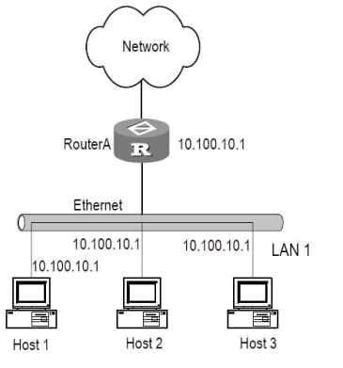
6.8 知识扩展
图6-24 局域网组网方案

Slide 84
6.8知识扩展
3.VRRP工作原理
一个VRRP路由器有唯一的标识VRID，范围为0—255｡该路由器对外表现为唯一的虚拟MAC地址，地址的格式为00-00-5E-00-01-[VRID]｡主控路由器负责对ARP请求用该MAC地址做应答｡这样,无论如何切换，保证给终端设备的是唯一一致的IP和MAC地址，减少了切换对终端设备的影响｡VRRP控制报文只有一种：VRRP通告(advertisement)｡它使用IP多播数据包进行封装，组地址为224.0.0.18，发布范围只限于同一局域网内｡这保证了VRID在不同网络中可以重复使用｡为了减少网络带宽消耗,只有主控路由器才可以周期性的发送VRRP通告报文｡备份路由器在连续三个通告间隔内收不到VRRP或收到优先级为0的通告后启动新的一轮VRRP选举｡在VRRP路由器组中，按优先级选举主控路由器，VRRP协议中优先级范围是0—255｡若VRRP路由器的IP地址和虚拟路由器的接口IP地址相同，则该VRRP路由器被称为该IP地址的所有者；

Slide 85
6.8 知识扩展
IP地址所有者自动具有最高优先级255｡优先级0一般用在IP地址所有者主动放弃主控者角色时使用｡可配置的优先级范围为1—254｡优先级的配置原则可以依据链路的速度和成本､路由器性能和可靠性以及其它管理策略设定｡主控路由器的选举中，高优先级的虚拟路由器获胜，因此，如果在VRRP组中有IP地址所有者，则它总是作为主控路由的角色出现｡对于相同优先级的候选路由器，按照IP地址大小顺序选举｡VRRP还提供了优先级抢占策略，如果配置了该策略，高优先级的备份路由器便会剥夺当前低优先级的主控路由器而成为新的主控路由器｡

Slide 86
6.8 知识扩展
为了保证VRRP协议的安全性，提供了两种安全认证措施：明文认证和IP头认证｡明文认证方式要求：在加入一个VRRP路由器组时，必须同时提供相同的VRID和明文密码｡适合于避免在局域网内的配置错误，但不能防止通过网络监听方式获得密码｡IP头认证的方式提供了更高的安全性，能够防止报文重放和修改等攻击｡

Slide 87
6.8 知识扩展
4. VRRP备份组
VRRP将局域网内的一组路由器划分在一起，称为一个备份组。备份组由一个Master
路由器和多个Backup 路由器组成，功能上相当于一台虚拟路由器。
VRRP 备份组具有以下特点：
虚拟路由器具有 IP 地址。局域网内的主机仅需要知道这个虚拟路由器的IP 地址，并将其设置为缺省路由的下一跳地址。
网络内的主机通过这个虚拟路由器与外部网络进行通信。
备份组内的路由器根据优先级，选举出 Master 路由器，承担网关功能。当备份组内承担网关功能的Master 路由器发生故障时，其余的路由器将取代它继续履行网关职责，从而保证网络内的主机不间断地与外部网络进行通信。

Slide 88
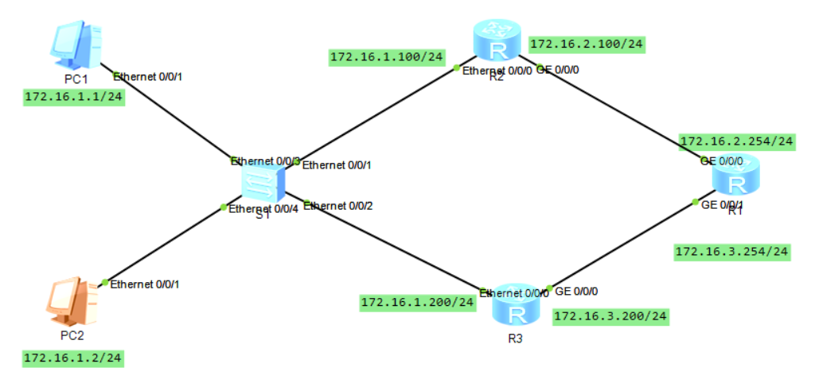
6.8 知识扩展
5 应用配置实例
VRRP实验拓扑图如图6-26所示。
图6-26 VRRP实验拓扑图

Slide 89
6.8 知识扩展
按图6-27拓扑结构搭建网络，并完成下面的具体要求。
R1的S2/0端口和R2的S0/0/0端口运行OSPF，R1的G0/0/0端口运行RIPv2，R3运行RIPv2，R2有指向R4的192.168.4.0/24网段的静态路由，R4使用默认路由指向RT2。需要在RT1上重新分配OSPF和RIP路由，在RT2上重新分配静态路由和直连路由。

Slide 90
6.9 练习题
一、填空题
1.刚出厂的路由器开机后进入到一种称为 模式，使用 键可以退出这种模式。
2. 命令可以查看路由表。
3.路由器的两大功能是 和 。
4.路由器中保存配置的命令是： 或者 。
5．在同一AS中交换路由信息的协议称为 。
6．OSPF是一种典型的 路由协议。
7.RIP用 作为度量值。
二、简答题
1.静态路由和动态路由的区别是什么？
2.动态路由分为哪几类？
3.如何进行RIP路由配置？

Slide 91
6.10 项目实训
（1）路由器和PC的基本配置（见表6-5）
表6-5 设备的名称、接口和IP等参数
设备名称 | 接口 | IP 地址 | 子网掩码 | 默认网关
RT1 | F0/0 | 192.168.2.2 | 255.255.255.0 | 不适用
 | S2/0(DCE口) | 192.200.10.5 | 255.255.255.252 | 不适用
RT2 | F0/0 | 192.168.3.2 | 255.255.255.0 | 不适用
 | S2/0 | 192.200.10.6 | 255.255.255.252 | 不适用
RT3 | F0/0 | 192.168.2.1 | 255.255.255.0 | 不适用
 | F0/1 | 192.168.1.1 | 255.255.255.0 | 不适用
RT4 | F0/0 | 192.168.3.1 | 255.255.255.0 | 不适用
 | F0/1 | 192.168.4.1 | 255.255.255.0 | 不适用
PC0 | 网卡 | 192.168.1.2 | 255.255.255.0 | 192.168.1.1
PC1 | 网卡 | 192.168.4.2 | 255.255.255.0 | 192.168.4.1

Slide 92
6.10 项目实训
（2）按基本配置、路由配置和路由引入三个层次配置各路由器，每个层次配置完成后逐个查看各路由器的路由表，并测试PC0与PC1的连通性。

Slide 93
名校名师精品系列教材
感谢您的观看
Foundations of Computer Network Technology

